Slide 1
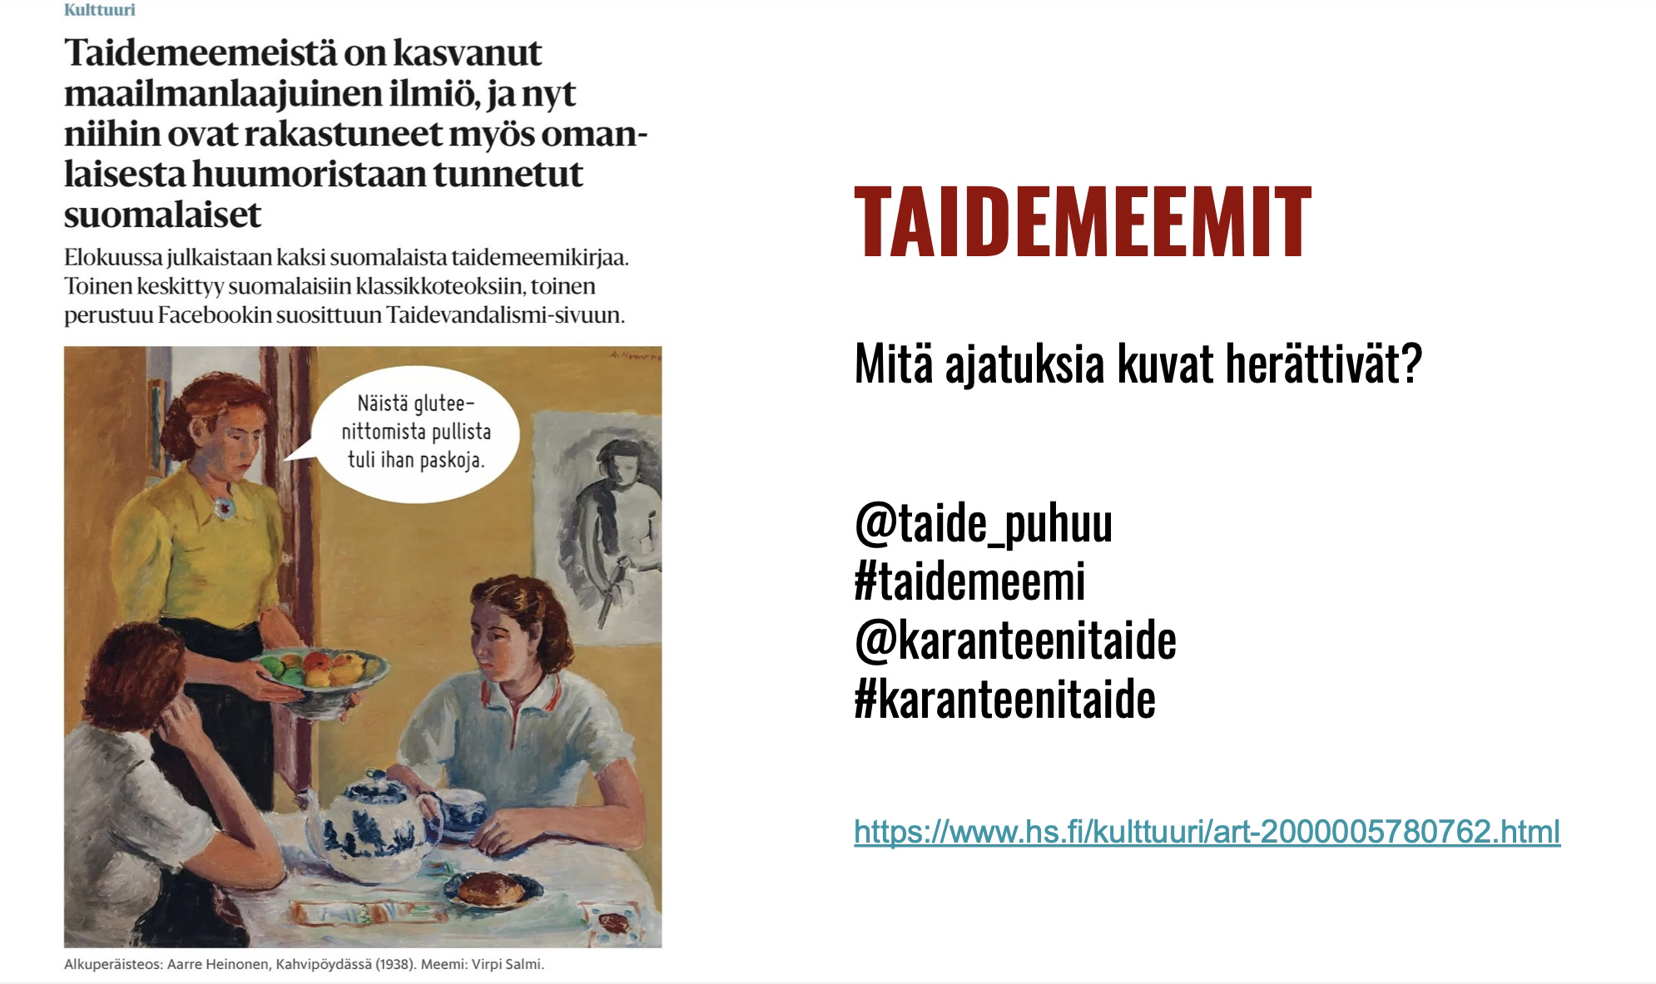

Slide 2
LÄMMITTELYTEHTÄVÄ KIELIPAINOTTEINEN TAIDEMEEMI – tehdään 11.4. demollaolla
KÄY KATSOMASSA ALLAOLEVA LINKIN NÄYTELUKU – KÄYDÄÄN KESKUSTELU
JA KOMMENTOIDAAN KUVAN JA TEKSTI SUHDETTA TOISIINSA SEKÄ
KIELIPEDAGOKIIKAN ja TAITEEN TUNTEMUKSEN SUHDETTA TOISIINSA
https://atena.fi/kirjat/ottaisin-mieluummin-ponin

